Slide 1
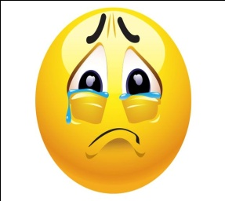
CAMPAÑA DE AUTOCONTROL
CARACTERISTICAS DE UNA PERSONA CON AUTOCONTROL
Con que valores debemos actuar en nuestra I.T.T.B. :
. Solidaridad
. Honestidad
. Trabajo en Equipo
. Compromiso – Responsabilidad
. Respeto
. Comunicación Asertiva
. Reconoce, acepta y maneja sus emociones
. Gobierna adecuadamente sus sentimientos impulsivos y las emociones conflictivas
. Se mantiene equilibrado, aún en los momentos más críticos
. Piensa con claridad y permanece concentrado a pesar de las presiones.
OFICINA ASESORA DE CONTROL INTERNO ADMINISTRATIVO

